Slide 1
Міністерство освіти і науки України
Вінницький національний технічний університет
Кафедра обчислювальної техніки
Розробка комп’ютерної мережі для загальноосвітньої школи І-ІІІ ступенів №3
м. Жмеринки
Виконав ст. гр. КІ-14сп
Віняр Д. С.
Керівник:
к. т. н., доцент каф. ОТ
Кадук О. В.

Slide 2
Актуальність, мета та завдання роботи
Актуальність теми
Надання користувачам загального доступу до папок, файлів і інших ресурсів;
Спільне використання файлів;
Обмеження, при бажанні доступу до спільних папок і каталогів;
Настройка прав доступу;
Архівація потрібної інформації та зберігання даних на файловому сервері;
Можливість надійно зашифровувати свої дані на файловому сервері, що дає високий рівень захисту від зовнішніх атак .
Мета роботи
Забезпечення ефективної обробки та обміну даними, спільного використання переферійних пристроїв та мережевих сервісів шляхом створення комп’ютерної мережі для загальноосвітньої школи І-ІІІ ступенів №3 м. Жмеринки.
Завдання роботи
Провести аналіз існуючих рішень побудови комп’ютерних мереж.
Розробити логічну структуру мережі, і на її основі розробити кабельну систему.
Провести вибір активного мережевого обладнання, та його налаштування.
Виконати моделювання мережі, та перевірити її працездатність.

Slide 3
Етапи проектування комп’ютерної мережі
Логічна структура мережі
Фізична структура мережі
Моделювання мережі
Розробка
проекту
Визначення кількості та розміру підмереж
Вибір методу прокладання мережі
Розрахунок структурованої кабельної системи
Призначення IP-адрес підмережам та кінцевим пристроям
Вибір активного обладнання та його налаштування

Slide 4
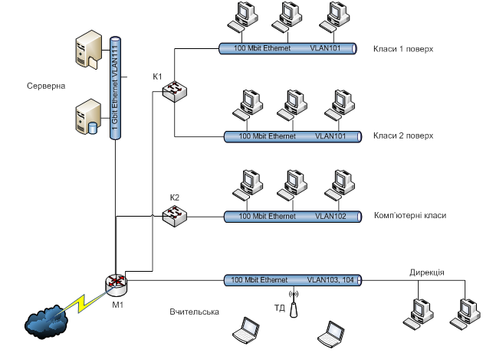
Логічна структура мережі
Розбиття адресного простору на підмережі
Назва підрозділу | Кількість комп’ютерів | 128 | 64 | 32 | 16 | 8 | 4 | 2 | 1 | Префікс | Адреса мережі
Звичайні класи | 40 | 0 | 0 |  |  |  |  |  |  | 26 | 0
Комп’ютерні класи | 20 | 0 | 1 | 0 |  |  |  |  |  | 27 | 64
Вчительська | 20 | 0 | 1 | 1 |  |  |  |  |  | 27 | 96
Дирекція | 5 | 1 | 0 | 0 | 0 | 0 |  |  |  | 29 | 128
Сервери | 2 | 1 | 0 | 0 | 0 | 1 | 0 |  |  | 30 | 136
30
Адреси, що використовуватимуться у мережі
Назва підрозділу (VLAN) | Адреса підмережі | Маска підмережі | Перша доступна адреса | Остання доступна адреса | Широкомовна адреса
1 | 2 | 3 | 4 | 5 | 6
Звичайні класи 101 | 192.168.1.0 | 255.255.255.192 | 192.168.1.1 | 192.168.1.62 | 192.168.1.63
Комп’ютерні класи 102 | 192.168.1.64 | 255.255.255.224 | 192.168.1.65 | 192.168.1.94 | 192.168.1.95
Вчительська 103 | 192.168.1.96 | 255.255.255.224 | 192.168.1.97 | 192.168.1.126 | 192.168.1.127
Дирекція 104 | 192.168.1.128 | 255.255.255.248 | 192.168.1.129 | 192.168.1.134 | 192.168.1.135
Серверна 111 | 192.168.1.136 | 255.255.255.252 | 192.168.1.137 | 192.168.1.138 | 192.168.1.139

Slide 5
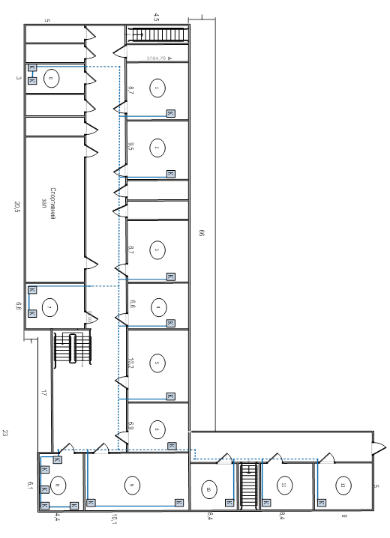
Проектування СКС мережі
План СКС 1-го поверху

Slide 6
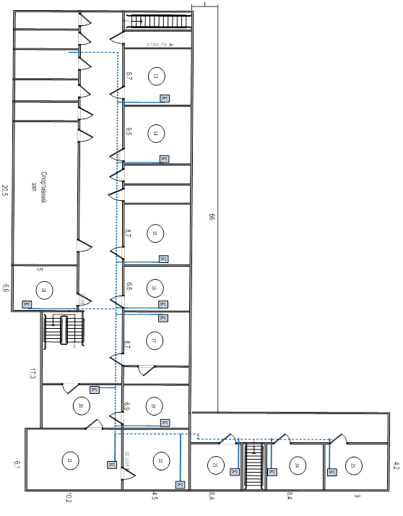
План СКС 2-го поверху

Slide 7
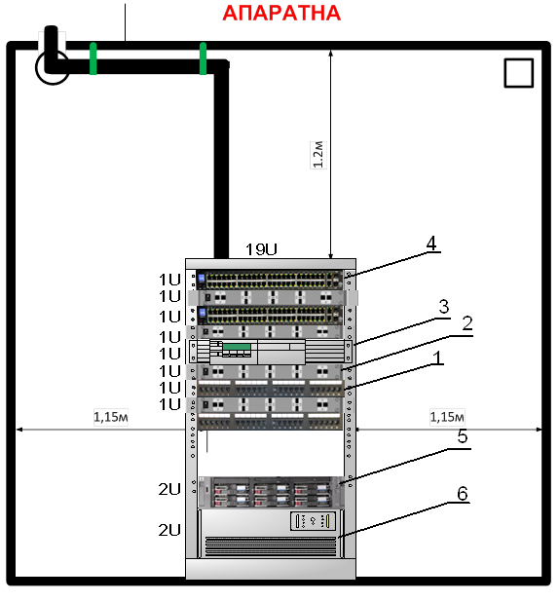
Службові приміщення
Позначення | Найменування | Кількість
1 | Патч-панель 1U 24-порт.RJ45 | 2
2 | 19" пластиковий організатори S110-RWM-01 | 4
3 | Маршрутизатор CISCO 2911/K9 | 1
4 | Комутатор D-LINK DGS-1210-52 | 2
5 | Сервер HP ProLiant DL585 G7 | 1
6 | АРС Smart-UPS RM 1500VA 2U | 1

Slide 8
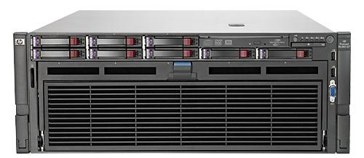
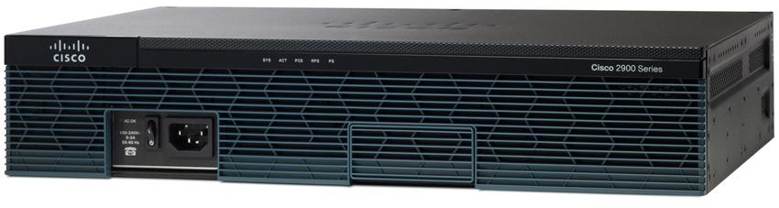
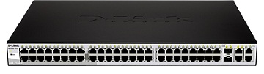
Вибір та конфігурування активного мережевого обладнання
Маршрутизатор CISCO 2911/K9
Сервер HP ProLiant DL585 G7
Комутатор D-LINK DGS-1210-52
Конфігурування мережевих пристороїв:
Віддалений доступ до активного обладнання по протоколу SSH.
Налаштування віртуальних мереж.
Налаштування РАТ.
Налаштування динамічного призначення мережевих адрес.
Обмеження доступу між підрозділами за допомогою АСL.

Slide 9
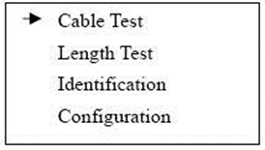

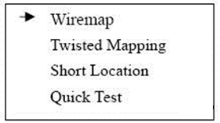
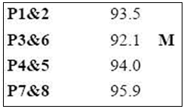
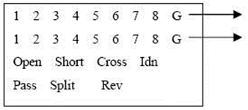
Фізичне тестування мережі
Головне меню
Кабельний тестер LANsmart
Тестування кабелю
Довжина кабелю
Індикатор пари головного пристрою
Індикатор пари додаткового модуля
Параметр кабелю

Slide 10
Висновки до дипломної роботи
1. Проведено аналіз існуючих рішень побудови локальних комп’ютерних мереж. Для реалізації мережі обрано технологію Ethernet 100Base-TX та Ethernet 1000Base-T.
2. Розроблено логічну структуру мережі, що забезпечує роботу підрозділів в окремих підмережах.
3. Розроблено структуровану кабельну систему комп’ютерної мережі, яка включає в себе етапи архітектурного і телекомунікаційного проектування та розрахунок додаткових елементів CKC.
4. Проведено вибір активного мережевого обладнання, а саме маршрутизатор CISCO 2911/K9, комутатор D-LINK DGS-1210-52, сервер HP ProLiant DL585 G7 та надано рекомендації щодо встановлення на них ОС та ПЗ. На обладнанні налаштовано VLAN, DHCP, PAT. Виконанано обмеження можливостей доступу користувачів до інших підмереж, за допомогою розширених списків керування доступом.
5. Виконано моделювання розроблювальної мережі та надані рекомендації щодо фізичного тестування і перевірки працездатності мережі.
6. Розроблено проект комп’ютерної мережі.

Slide 11
ДЯКУЮ ЗА УВАГУ

